Slide 1
Creazione di un Live Wallpaper con Android Studio
Università Tor Vergata
Mobile Programming 2016-2017
Leonardo Ratto – Andrea Graziani

Slide 2
Progetto Live Wallpaper
Definizione di un Live Wallpaper
Consumo energetico di un Live Wallpaper
Impostazione del file manifest.xml
Realizzare una Settings Activity
Descrizione della classe WallpaperService
Descrizione della classe WallpaperService.Engine
Descrizione dell’oggetto Handler
Descrizione dell’oggetto Canvas
Descrizione dell’oggetto Paint
Utilizzo di un’immagine GIF
Bibliografia

Slide 3

Definizione di un Live Wallpaper
I Live Wallpaper (sfondi animati) sono delle applicazioni che permettono all’utente di personalizzare la propria schermata Home mediante speciali sfondi, che a differenza di quelli tradizionali, sono animati e interattivi.
I Live Wallpaper sono stati introdotti a partire dalla versione 2.1 di Android e sono realizzabili tramite Android Studio; possono essere caricati, scaricati e venduti su Google Play.

Slide 4
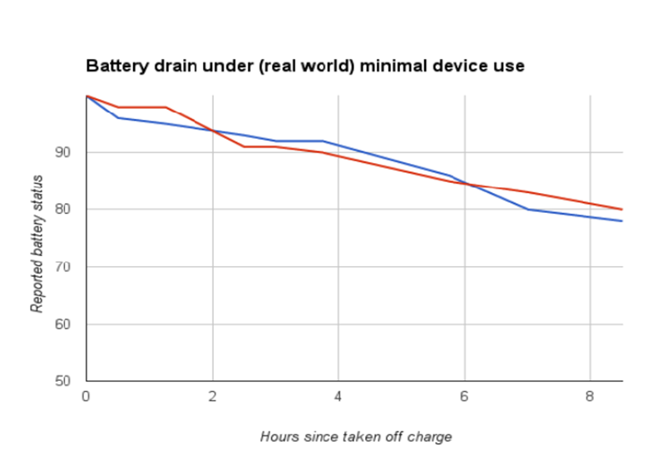
Consumo energetico di un Live Wallpaper
Sebbene i Live Wallpaper per Android fossero stati spesso considerati responsabili di elevati consumi energetici, oggi vari test mostrano che in realtà il consumo di un Live Wallpaper è in linea a quello di un semplice applicazione Android.
Nella figura sottostante possiamo facilmente notare l’equivalenza dei consumi tra un’applicazione standard (in rosso) e quella di un Live Wallpaper (in blu).

Slide 5
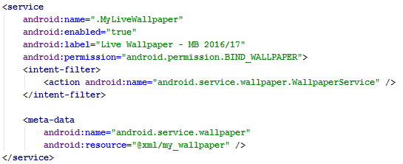
Impostazione del file manifest.xml
La realizzazione di un Live Wallpaper prevede la realizzazione di una Service che, ricordiamo, rappresenta una componente di una applicazione utilizzata per eseguire operazioni senza alcuna iterazione con l’utente.
Per realizzare una Service, dobbiamo dichiararla nel manifest.xml.
Come specificato nella figura sottostante, dobbiamo assegnare al servizio il permesso BIND_WALLPAPER.

Slide 6

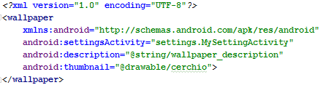
Impostazione del file manifest.xml
Per verificare la compatibilità con il dispositivo in uso, possiamo utilizzare il codice seguente:
Per dichiarare una descrizione, un’anteprima dell’applicazione e un collegamento a una Settings Activity del Live Wallpaper, possiamo utilizzare il codice seguente:

Slide 7
Realizzare una Settings Activity
Una volta dichiarata la Settings Activity nel file wallpaper.xml, possiamo creare una nuova Activity con il nome che abbiamo specificato nel suddetto file.
Per rilevare le modifiche dell’utente alle impostazioni, è necessario che la classe in questione implementi l’interfaccia SharedPreferences.OnSharedPreferenceChangeListener:
A tale scopo, il programmatore dovrà fornire l’implementazione del metodo onSharedPreferenceChanged(SharedPreferences, String).
Inoltre, per registrare il callback che verrà invocato non appena l’utente esegue delle modifiche alle preference, è necessario invocare il metodo registerOnSharedPreferenceChangeListener(SharedPreferences.OnSharedPreferenceChangeListener).

Slide 8
Realizzare una Settings Activity
Per popolare la nostra Setting Activity, dobbiamo creare una classe che estenda la classe astratta PreferenceFragment.
A tale scopo, occorre creare una file xml che descriva l’interfaccia delle preference relativo al Live Wallpaper.
Occorre fornire l’implementazione del metodo onCreate(Bundle) e invocare il metodo addPreferencesFromResource(int).

Slide 9
Descrizione della classe WallpaperService
Per realizzare un Live Wallpaper, innanzitutto dobbiamo realizzare un classe che estenda la classe astratta WallpaperService.
Quest’ultima possiede il compito di visualizzare il contenuto del Live Wallpaper sulla schermata Home di Android.
Tuttavia, lo scopo principale della classe è quello di generare una istanza della classe WallpaperService.Engine mediante l’implementazione, a carico del programmatore, del metodo astratto onCreateEngine().

Slide 10
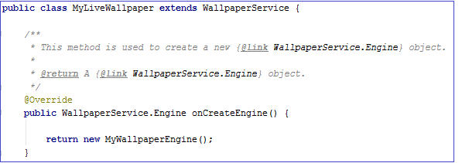
Descrizione della classe WallpaperService.Engine
La classe WallpaperService.Engine rappresenta l’attuale implementazione di un wallpaper.
La classe mette a disposizione una serie di metodi che permettono di gestire il comportamento del Live Wallpaper.
Il metodo onCreate(SurfaceHolder) che viene invocato per inizializzare il motore che gestisce il Live Wallpaper.
Il metodo getSurfaceHolder() può essere invocato per ottenere un oggetto SurfaceHolder vale a dire una sorta di interfaccia alla superfice che ospiterà il Live Wallpaper

Slide 11
Descrizione della classe WallpaperService.Engine
Altri metodi molto utili messi a disposizione della classe:
Il metodo onTouchEvent(MotionEvent) viene invocato quando l’utente interagisce con il Live Wallpaper mediante l’interfaccia Touchscreen del proprio dispositivo.
Il metodo onVisibilityChanged(boolean) viene invocato quando la visibilità dello sfondo cambia. Questo metodo è molto utile in quanto un Live Wallpaper deve usare la CPU esclusivamente quando esso è visibile all’utente.
Il metodo onSurfaceDestroyed(SurfaceHolder) viene invocato prima della distruzione della superfice da disegno. Dopo l’esecuzione del metodo è importante non eseguire alcun accesso alla suddetta superfice: pertanto è opportuno assicurarsi che ogni Thread non vi acceda successivamente al ritorno del metodo.

Slide 12
Descrizione dell’oggetto Handler
Come è noto, per realizzare una qualsiasi animazione, dobbiamo ridisegnare il contenuto di una con una certa frequenza. A tale scopo, utilizzeremo un secondo Thread, il quale avrà il compito di eseguire effettivamente le operazioni di disegno su una data superfice.
Per richiamare il suddetto Thread a intervalli regolari, e aggiornare il contenuto della superfice di disegno, utilizzeremo la classe Handler.
La classe Handler può essere utilizzato per programmare l’esecuzione di un oggetto Runnable.
Ad esempio, utilizzando il metodo postDelayed(Runnable, long), l’oggetto Runnable verrà eseguito una volta trascorso un certo quantitativo di tempo.
Mediante il metodo removeCallbacks(Runnable) possiamo annullare l’esecuzione di un oggetto Runnable precedentemente schedulato.
Mediante il metodo post(Runnable) possiamo avviare l’esecuzione di un oggetto Runnable.

Slide 13
Descrizione dell’oggetto Canvas
La classe Canvas mette a disposizione dell’utente una serie di metodi utili per disegnare.
Per ottenere un oggetto Canvas, occorre passare ad un secondo Thread un oggetto SurfaceHolder e invocare il metodo lockCanvas().
Una volta completare le operazioni di disegno, è opportuno richiamare il metodo unlockCanvasAndPost() per finalizzare le suddette operazioni e renderle così visibili all’utente.
Ogni ciclo comprendente operazioni di disegno su una superfice devono sempre prevedere il lock e lo unlock del Canvas.

Slide 14
Descrizione dell’oggetto Canvas
Ogni volta che otteniamo un oggetto Canvas da un oggetto surfaceHolder mediante il metodo lockCanvas(), Android mantiene lo stato precedente del Canvas.
Di conseguenza, dal momento che per ottenere una qualsiasi animazione è necessario ridisegnare l’intera superfice a intervalli regolari, occorre invocare il metodo drawcolor() o impostare un background con un metodo drawBitmap() per rimuovere ogni traccia delle precedenti operazioni di disegno.
Per disegnare ad esempio un cerchio in una determinata posizione, si può invocare il metodo drawCircle(float, float, float, Paint).

Slide 15
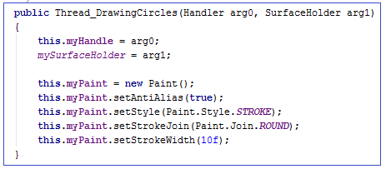
Descrizione dell’oggetto Paint
La classe Paint mette a disposizione dell’utente diversi metodi che permettono di gestire il colore e lo stile di disegno degli elementi grafici, dei testi, e degli oggetti Bitmap.
Ad esempio possiamo richiamare il metodo setColor(int) per impostare il colore.
A tale scopo possiamo utilizzare i metodi supportati dalla classe Color per ottenere l’intero che rappresenta il colore desiderato.
Possiamo anche impostare uno stile con il metodo setStyle(Paint.Style).
E’ opportuno consultare la classe Paint.Style per conoscere tutti gli stili grafici disponibili.

Slide 16
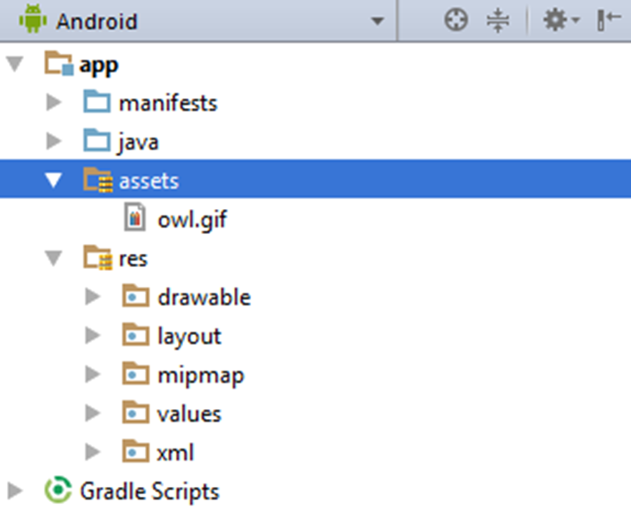
Utilizzo di un’immagine GIF
Per animare la schermata Home di Android, è possibile utilizzare un’immagine in formato GIF.
Innanzitutto occorre inserire la propria immagine GIF all’interno della cartella «assets», creata in precedenza:

Slide 17


Utilizzo di un’immagine GIF
Per utilizzare l’immagine GIF, si può utilizzare la classe Movie
Come mostrato nella figura sottostante, utilizzando il metodo statico decodeStream(InputStream) si può ottenere una istanza della classe Movie relativa all’immagine GIF specificata.
La figura successiva mostra come manipolare i frame da visualizzare a schermo:

Slide 18
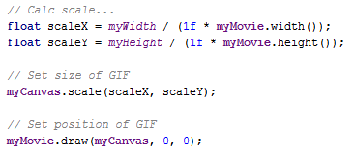
Utilizzo di un’immagine GIF
La figura sottostante mostra l’uso del metodo draw(Canvas, float, float), utilizzato per disegnare effettivamente la GIF, e di come sia possibile modificare le proporzioni dell’immagine GIF scelta in base allo schermo del dispositivo in uso.

Slide 19
Bibliografia
https://developer.android.com/index.html
https://developer.android.com/reference/android/service/wallpaper/WallpaperService.html
https://developer.android.com/guide/topics/manifest/uses-sdk-element.html#ApiLevels
http://www.webopedia.com/TERM/A/android_live_wallpaper.html
http://www.appelmo.com/2016/05/16/live-wallpaper-quanto-consumano-migliori-live-wallpaper/
https://developer.android.com/guide/topics/manifest/uses-feature-element.html
https://developer.android.com/reference/android/os/Handler.html
https://developer.android.com/training/custom-views/custom-drawing.html

